Slide 1
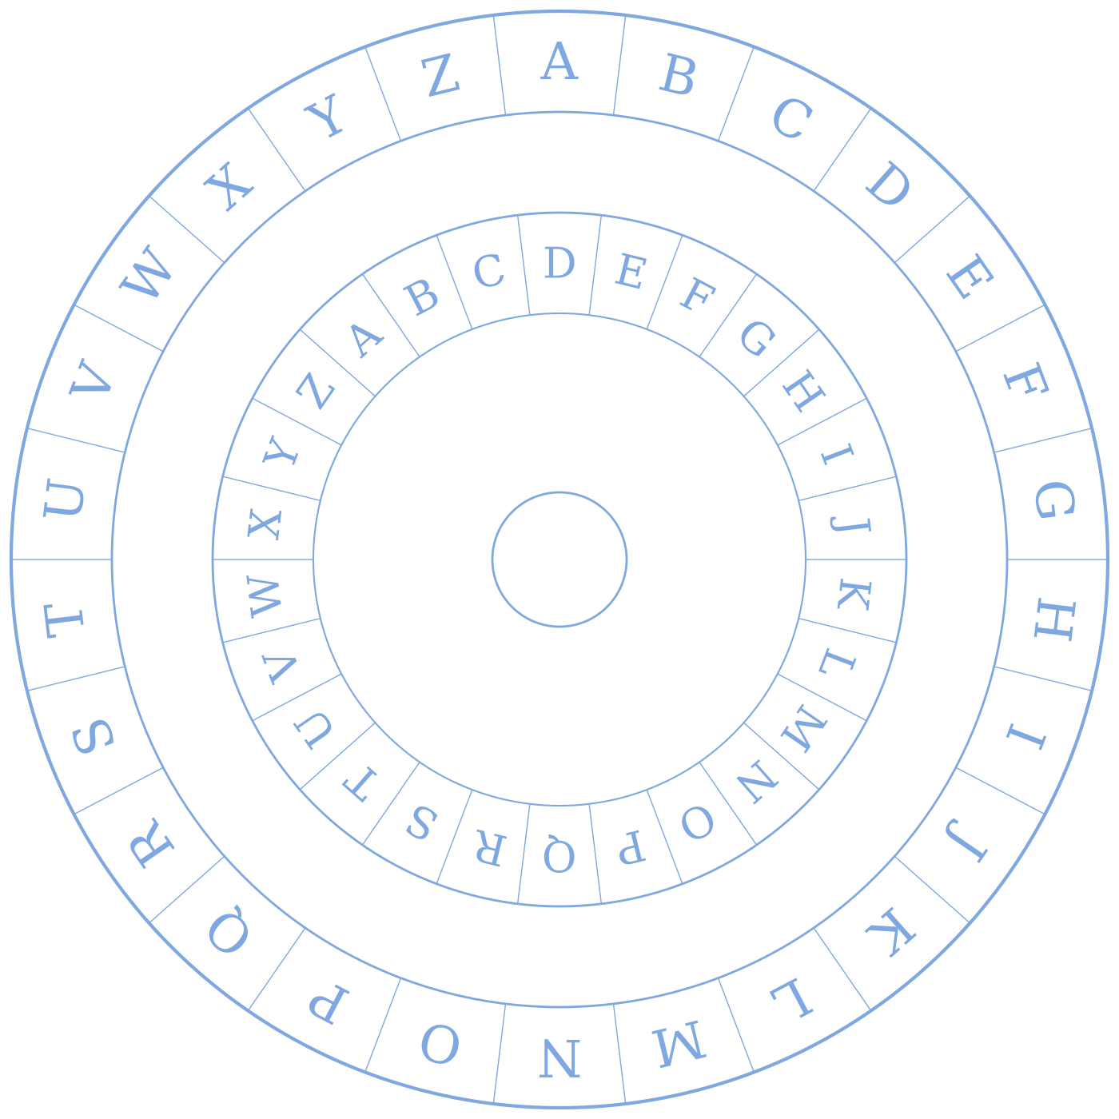

Das Haus der Weisheit
850 · BAGDAD
Welt 1 · Häufigkeitsanalyse und ihre Gegenmittel
KRYPTOS · DIE ZEITREISE DER GEHEIMSCHRIFTEN
Notes:
30 s. Zeitsprung: Das Chronoskop springt ins Bagdad der Abbasiden, um 850. Ornament: achtzackiger Stern. Im Haus der Weisheit (Bait al-Hikma) übersetzen Gelehrte die Schriften der Griechen und Perser. Rolle heute: Ihr werdet zu Eve – und in DS 5 zu Alice, die nach Gegenmitteln sucht.

Slide 2
Al-Kindis Manuskript
HAUS DER WEISHEIT · 850 · UNBEKANNTES VERFAHREN
ZPUCG URDUZ UDYCU IQIRR QSDIR
UNORU INYCG QUNNU G
Randnotiz, aus dem Arabischen übersetzt: „Wer die Häufigkeiten kennt, liest jedes Blatt.“
Probiert die Chiffrierscheibe: Welche Verschiebung passt?
Notes:
5 min. Archivfund vorlesen: „Das Chronoskop zeigt ‚850‘. Vor dir liegt ein Blatt aus dem Haus der Weisheit, beschrieben mit einer fremden Buchstabenfolge. Diesmal ist nicht verschoben wie bei Caesar: Jeder Buchstabe wurde durch einen beliebigen anderen ersetzt. 26! Möglichkeiten – mehr, als ein Mensch je ausprobieren könnte. Am Rand steht in arabischer Schrift eine Notiz, die das Archiv übersetzt hat: ‚Wer die Häufigkeiten kennt, liest jedes Blatt.‘ Am Ende dieser Stunde wirst du die Botschaft lesen können.“
Impuls: Chiffrierscheibe aus Welt 0 probieren lassen – keine Verschiebung passt (z. B. U ist 9 × da; als e gedeutet ergäbe sich Verschiebung 16, dann wird aus ZPUCG kein Wort).
Nur Lehrkraft: Lösung „zaehle die zeichen und du findest den schluessel“, Schlüsselwort PAPYRUS – derselbe Schlüssel wie im Wettknacken. Nicht verraten; Auflösung auf Folie 15.

Slide 3
Kein Caesar
Jeder Buchstabe kann durch jeden anderen ersetzt sein.
Klartext | a | b | c | d | … | y | z
Möglichkeiten | 26 | 25 | 24 | 23 | … | 2 | 1
26 · 25 · 24 · … · 2 · 1 = ?
Wie viele Geheimtextalphabete gibt es?
Notes:
3 min. Frage stellen, Schätzungen sammeln. Erwartung: „26 · 25 · 24 …“ – Schreibweise 26! (Fakultät) an der Tafel einführen. Abgrenzung zu Caesar: dort nur 26 Verschiebungen (25 sinnvolle). Falle P7 vorbereiten: 26! ist NICHT 26 und nicht 26².

Slide 4
Monoalphabetische Substitution
Klartextalphabet oben, beliebig vertauschtes Geheimtextalphabet unten:
A | B | C | D | E | F | G | H | I | J | K | L | M | N | O | P | Q | R | S | T | U | V | W | X | Y | Z
Y | A | S | M | I | N | B | C | D | E | F | G | H | J | K | L | O | P | Q | R | T | U | V | W | X | Z
• Verschlüsseln: oben suchen, unten ablesen – salbei → QYGAID
• Entschlüsseln: unten suchen, oben ablesen
• e wird immer durch denselben Buchstaben ersetzt (hier I) → monoalphabetisch
Notes:
2 min. Beispielalphabet aus Lab W1-L1-03 (Schlüsselwort YASMIN). Kriterium monoalphabetisch wiederholen: Wird derselbe Klartextbuchstabe immer gleich ersetzt? (P5). Richtung beim Entschlüsseln: unten suchen, oben ablesen (P3). Caesar ist ein Spezialfall (verschobenes Alphabet).

Slide 5
Das Schlüsselwort-Alphabet
A | B | C | D | E | F | G | H | I | J | K | L | M | N | O | P | Q | R | S | T | U | V | W | X | Y | Z
K | A | L | I | F | B | C | D | E | G | H | J | M | N | O | P | Q | R | S | T | U | V | W | X | Y | Z
1 Schlüsselwort ohne Wiederholungen: K A L I F
2 danach der Rest des Alphabets ab A: B C D E G H J …
3 unter das Klartextalphabet a … z schreiben
Beispiel SCHERAZADE → S C H E R A Z D + B F G I J K …
Notes:
3 min. Kryptos-Regel (Festlegung 1): Buchstaben des Schlüsselworts in der Reihenfolge des ersten Auftretens, Wiederholungen streichen (P4), dann der Rest ab A – NICHT ab dem letzten Schlüsselwortbuchstaben. Gleiche Regel wie bei Polybios/Playfair und in Abituraufgaben mit Schlüsselquadraten. Gemeinsam SCHERAZADE bilden: SCHERAZDBFGIJKLMNOPQTUVWXY. Impuls: Was fällt bei KALIF hinten auf? → nächste Folie.

Slide 6
Falle P7 · Der faule Kalif
Schlüsselwort-Alphabet prüfen: Wie viele Buchstaben bleiben auf ihrem Platz (Fixpunkte)?
SO NICHT ✗
SO RICHTIG ✓
KALIF
SCHERAZADE
KALIFBCDEGHJMNOPQRSTUVWXYZ
SCHERAZDBFGIJKLMNOPQTUVWXY
14 Fixpunkte: m … z bleiben gleich – darunter n, r, s, t
0 Fixpunkte – langes Wort, späte Buchstaben
Notes:
2 min. Schwache Schlüssel erkennen: Bei „Rest ab A“ entstehen Fixpunkte, wenn das Schlüsselwort nur frühe Buchstaben enthält. Mit KALIF ist z. B. „mond“ → MONI fast lesbar. Regel für gute Schlüsselwörter: lang, Buchstaben aus dem hinteren Alphabet (oder Schlüsselsatz), danach Alphabet auf Fixpunkte prüfen. Akte W1·1 Auftrag 3.

Slide 7
26!
MERKE
26! = 403 291 461 126 605 635 584 000 000 ≈ 4 · 10²⁶ Schlüssel
Bei 10⁹ Versuchen pro Sekunde: ≈ 13 Milliarden Jahre.
Ein großer Schlüsselraum ist notwendig – aber nicht hinreichend.
Notes:
2 min. Rechnung: 4 · 10^26 : 10^9 : 3,2 · 10^7 s/Jahr ≈ 1,3 · 10^10 Jahre. Lab W1-L1-04 rechnet seit Korrektur D18 mit einem Rechenzentrum (10^12 /s → ≈ 1,3 · 10^7 Jahre) – nicht vorrechnen. Spannung aufbauen: „Trotzdem werdet ihr in 25 Minuten einen solchen Text lesen.“ Notwendig, aber nicht hinreichend – Abitur-Formulierung für die Beurteilung (P7).

Slide 8
Al-Kindi
Bagdad, 9. Jahrhundert. Al-Kindi (ca. 801–873) wird eine Schrift zugeschrieben, die als älteste bekannte Beschreibung der Häufigkeitsanalyse gilt.
Ort | Haus der Weisheit (Bait al-Hikma), Bagdad
Umfeld | Übersetzung griechischer und persischer Schriften
Idee | Zeichen zählen statt Schlüssel probieren
Notes:
2 min. Historisch vorsichtig formulieren: Lebensdaten „ca.“, die Schrift „wird zugeschrieben“, sie „gilt als“ älteste bekannte Beschreibung. Keine Aussagen Al-Kindis als wörtliches Zitat ausgeben. Die Randnotiz auf dem Archivfund ist Teil der Kryptos-Story, kein Zitat.

Slide 9
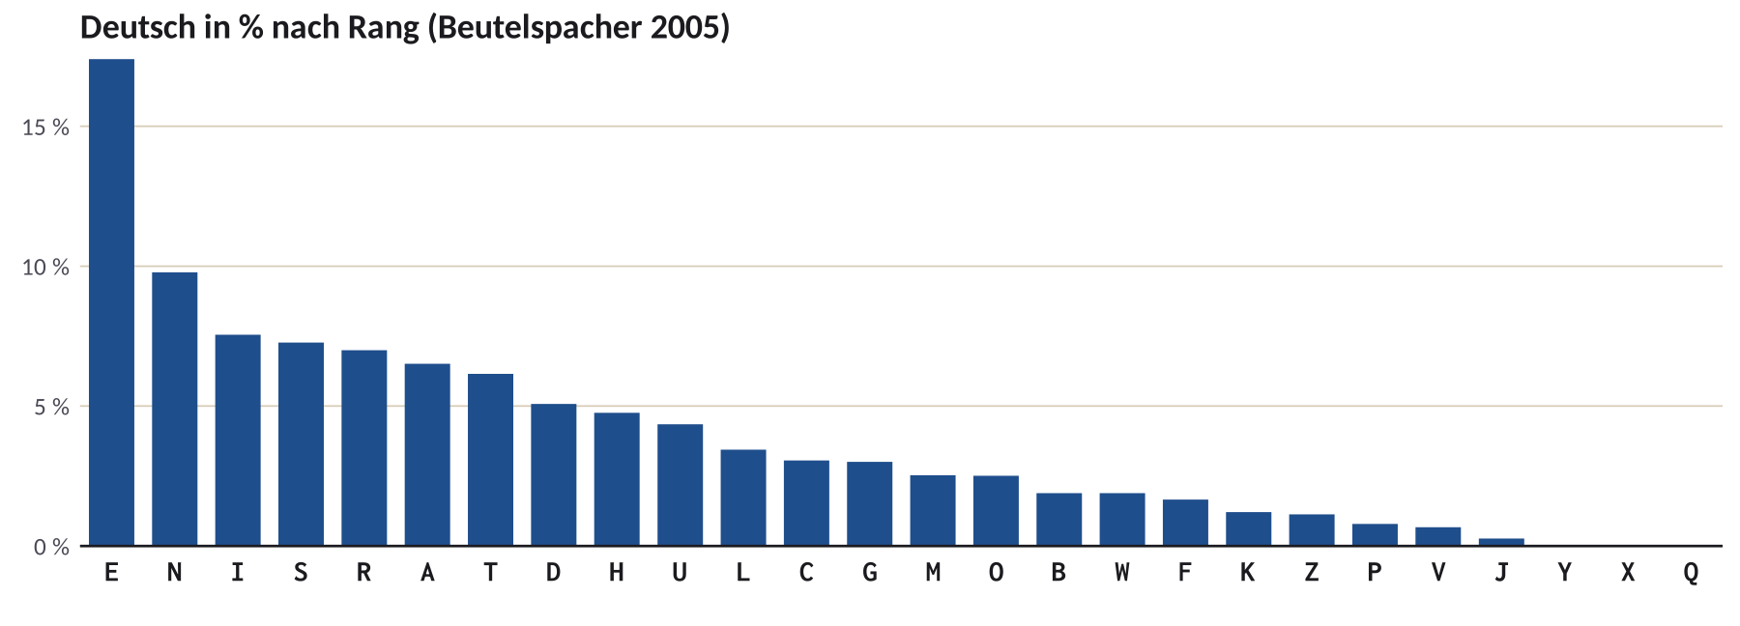
Der Fingerabdruck der Sprache
Rang |  | %
1 | E | 17,4
2 | N | 9,8
3 | I | 7,6
4 | S | 7,3
5 | R | 7,0
Merkwort ENISRAT
Notes:
3 min. Quelle nennen: A. Beutelspacher, Kryptologie, 7. Aufl., Vieweg 2005, S. 10 (Umlaute als ae/oe/ue gezählt). Die fünf häufigsten Buchstaben machen fast die Hälfte (49 %) aus, die sieben häufigsten (E N I S R A T) ≈ 62 %. Werkzeug Häufigkeits-Analysator am Beamer zeigen: beliebigen deutschen Text einfügen → gleiche Form. Kernidee: Eine monoalphabetische Substitution vertauscht nur die Beschriftung der Balken, nicht ihre Höhe.

Slide 10
Häufigkeitsanalyse
MERKE
Zähle die Geheimtextbuchstaben. Der häufigste steht vermutlich für e, dann n, i, s, r.
Prüfe mit Bigrammen und kurzen Wörtern.
Voraussetzungen: genug Text, bekannte Sprache.
Notes:
2 min. Merksatz ins Heft. Operator „erläutern“ im Abitur verlangt Prinzip + Beispiel + Voraussetzungen (P10) – nicht nur das Schlagwort.

Slide 11
Bigramme und Musterwörter
Häufige Paare im Deutschen:
• c fast nur vor h oder k – sch als Anker
ER | EN | CH | DE | EI
ND | TE | IN | IE | GE
• q fast nur vor u
• kurze Wörter: der, die, und, ein, das, ist
• wiederholte Dreiergruppen: oft der, die, und, sch
Notes:
2 min. SCH als Anker: Ein Geheimzeichen, das fast immer vor demselben Zeichen steht, ist vermutlich c (und das folgende h). Nachgemessen am Wettknack-Text (486 Buchstaben): EN 21, ER 20, ND 20, CH 17, DE 14, IN 13 – Reihenfolge schwankt je nach Text, deshalb ohne Prozentangaben.

Slide 12
Falle P6 · Kurze Texte lügen
„Häufigster Buchstabe = e“ gilt nur bei langen Texten.
SO NICHT ✗
SO RICHTIG ✓
hannibal ante portas (18 Buchstaben)
häufigster Buchstabe: a (4 ×) – e nur 1 ×
Kurzer Text: Ränge streuen → Bigramme, Musterwörter
Notes:
1 min. Brücke zur Caesar-Werkstatt (`rateSchluessel` aus Welt 0): Die Methode „häufigster = e“ scheitert bei kurzen Texten. Je kürzer der Text, desto stärker weichen die Häufigkeiten ab; seltene Buchstaben fehlen ganz. Abitur-Klassiker: „Entscheiden Sie begründet … 30 Buchstaben …“ (Akte W1·1, Abi-Check c).

Slide 13

Funkraum: Wettknacken
Ein Text – alle Teams – wer liest zuerst?
1 Analysator: zählen, Rangfolge notieren
2 Werkbank: zuordnen – Bigramme, Dreiergruppen, Musterwörter
3 Beamer: Fortschrittsbalken je Team – Ziel ≥ 95 %
486 Buchstaben · monoalphabetische Substitution · 25 min
Notes:
25 min, Ablauf (Spec §9.3): 0 Start (1 min): Szenario „Wettknacken“ in der Funkraum-Regie starten, Analysator und Werkbank werden freigeschaltet. 1 Analyse (5 min): zählen, Rangfolge, U ≙ e. 2 Knacken (14 min): Bigramme/Trigramme, Musterwörter, Lesen; Beamer zeigt je Team nur den Fortschrittsbalken. 3 Hinweise (optional, nach 8 min): (1) „U ≙ e“, (2) „YC ≙ ch“, (3) „RUM ≙ der“. 4 Ziellinie: ≥ 95 % korrekte Positionen, Platzierung nach Zeit, keine Punkte (Abzeichen „Funkraum-Veteran“). 5 Auswertung (5 min): Folie 14.
Papier-Alternative: Rollenkarten-Dokument KR_W1_Funkraum_Wettknacken (A3-Geheimtextkarte je Team, Häufigkeiten auf der Rückseite).

Slide 14
Was hat geholfen?
1 U (94) ≙ e
2 UM ≙ er · UI ≙ en
3 YC ≙ ch · NYC ≙ sch
4 RUM ≙ der · IR ≙ nd
5 lesen und ergänzen
Notes:
6 min. Teams berichten: Welcher Schritt hat den Sprung gebracht? Erwartung: e zuerst, dann ch/sch und der, dann Lesen. In der Plattform-Auswertung die Fortschrittskurven aller Teams zeigen (Sprünge nach den ersten Zuordnungen). Diagramm: U ragt wie E heraus, die nächsten Ränge I, D, N, M passen zu n, i, s, r. Zusatz für Schnelle: Die Schlüsselwort-Struktur verrät sich selbst – ab g folgen B C D … (Rest des Alphabets ab A). Grenzen besprechen: kurze Texte (P6), Sprache muss bekannt sein.

Slide 15
Al-Kindis Manuskript – der Weg
GLEICHER SCHLÜSSEL WIE IM WETTKNACKEN
ZPUCG URDUZ UDYCU IQIRR QSDIR UNORU
INYCG QUNNU G
Häufigstes Zeichen U (9 ×) ≙ e – damit beginnt die Zuordnung.
Klartext und Schlüsselwort: gemeinsam an der Tafel rekonstruieren.
Notes:
3 min. Mit der Zuordnung aus dem Wettknacken liest der Kurs den Archivfund mühelos (Schlüsselwort PAPYRUS, Alphabet PAYRUSBCDEFGHIJKLMNOQTVWXZ). Merksatz Häufigkeitsanalyse festhalten. Hausaufgabe: Akte W1·1 Auftrag 4 (Knacken auf Papier) + Abi-Check, Video 📼 02. Ausblick: „Wie schützt sich Alice?“
Korrektur D15: Die Folie zeigt die Lösung nicht (der Archivfund ist Lab-Aufgabe W1-A-01). Lösung zum Vergleich: zaehle die zeichen und du findest den schluessel.

Slide 16
Die Gegenmittel
DS 5 · BAGDAD · UM 850
Wie schützt sich Alice vor Al-Kindi?
KRYPTOS · DIE ZEITREISE DER GEHEIMSCHRIFTEN
Notes:
DS 5 nach dem Warm-up (WU-W1-04 bis -08). 3 min Ideen sammeln: „Alice hat von Al-Kindi gehört. Was kann sie tun?“ Erwartete Ideen: Alphabet rechnerisch erzeugen, mehrere Zeichen für e, ganze Wörter verstecken – genau die drei Gegenmittel dieser Doppelstunde (affin, homophon, Nomenklator).

Slide 17
Falle P1 · Diese Chiffre zählt ab 0
Nummerierung immer zuerst prüfen – die affine Chiffre zählt A = 0 … Z = 25.
SO NICHT ✗
SO RICHTIG ✓
Abitur-Anlage (A = 1):
Affine Chiffre (A = 0):
A | B | C | D | E | … | Z
1 | 2 | 3 | 4 | 5 | … | 26
A | B | C | D | E | … | Z
0 | 1 | 2 | 3 | 4 | … | 25
für die affine Chiffre: e = 5 ✗
e = 4 · Rest 0 = A
Notes:
1 min. Begründung der Wahl A = 0: Die Reste 0 … 25 von mod 26 entsprechen genau den 26 Buchstaben – keine „Rest 0 → Z“-Ausnahme. Die Abweichung von der Anlage ist bewusstes P1-Training: Jede Aufgabe nennt ihre Nummerierung. Im Abi-Check der Akte (ZAHLENCHIFFRE-29) wird wieder mit A = 1 gerechnet.

Slide 18
Die affine Chiffre
c = (m · p + t) mod 26 Schlüssel (m, t)
Klartext | s | u | l | t | a | n
p | 18 | 20 | 11 | 19 | 0 | 13
7 · p + 3 | 129 | 143 | 80 | 136 | 3 | 94
mod 26 | 25 | 13 | 2 | 6 | 3 | 16
Geheimtext | Z | N | C | G | D | Q
t = 0: multiplikative Chiffre · m = 1: Caesar
Notes:
5 min. Beispiel (m, t) = (7, 3): Gemeinsam s und u rechnen (s = 18 → 129 mod 26 = 25 → Z; u = 20 → 143 mod 26 = 13 → N), den Rest in Partnerarbeit. Ohne Taschenrechner: 129 = 4 · 26 + 25. Ergebnis ZNCGD Q.

Slide 19
Nicht jedes m funktioniert
m = 2
m = 13
Klartext | a | n
p | 0 | 13
2 · p mod 26 | 0 | 26 mod 26 = 0
Geheimtext | A | A
ANANANANANANANANANANANANAN
Bedingung: ggT(m, 26) = 1 → 12 Faktoren, 312 Schlüssel
Bob weiß nicht: a oder n?
Notes:
4 min. Konkretes Gegenbeispiel (zwei Buchstaben, ein Geheimtextbuchstabe) ist Abitur-Format – ein bloßes „ggT ≠ 1“ reicht nicht (P10). m = 13: gerade p → A, ungerade p → N. Erlaubte m: 1, 3, 5, 7, 9, 11, 15, 17, 19, 21, 23, 25; Schlüsselraum 12 · 26 = 312.

Slide 20
Der inverse Schlüssel
26 · k + 1 | 27 | 53 | 79 | 105
durch 7 teilbar? | nein | nein | nein | 105 = 7 · 15
7⁻¹ = 15 Entschlüsseln: p = m⁻¹ · (c − t) mod 26
Notes:
5 min. Ohne Taschenrechner: Vielfache von 26 plus 1 durchgehen (27, 53, 79, 105, 131, 157, 183, 209, 235) und prüfen, welche durch m teilbar ist. Reihenfolge beim Entschlüsseln: erst − t, dann · m⁻¹ (P3); negative Zwischenwerte + 26 (P2). Beispiel Lab W1-L2-04: CPQN mit (21, 7), m⁻¹ = 5 → bote.

Slide 21
Rechnen wie im Haus der Weisheit
AUFTRAG
Partnerarbeit
10 min
Akte W1·2, Aufträge 1–4 · Nummerierung A = 0 … Z = 25
A | B | C | D | E | F | G | H | I | J | K | L | M | N | O | P | Q | R | S | T | U | V | W | X | Y | Z
0 | 1 | 2 | 3 | 4 | 5 | 6 | 7 | 8 | 9 | 10 | 11 | 12 | 13 | 14 | 15 | 16 | 17 | 18 | 19 | 20 | 21 | 22 | 23 | 24 | 25
1 minarett mit (11, 4) verschlüsseln
2 Inverse zu 5, 9, 11, 17 bestimmen
3 RWEZW I mit (9, 2) entschlüsseln
4 Gegenbeispiel m = 2; alle Buchstaben, die mit m = 13 zu A werden
Notes:
10 min Partnerarbeit, ohne Taschenrechner. Schnelle: Auftrag 5 (Known-Plaintext: e → Y, n → T ergibt (11, 6)). Lösungen: 1 GOREJ WFF · 2 21, 19, 23, 25 · 3 tigris · 4 z. B. b und o → C; m = 13: a, c, e, g, i, k, m, o, q, s, u, w, y → A. Typische Fehler: A = 1 gerechnet (P1), m statt m⁻¹ (P3), negative Reste (P2).

Slide 22
Affin bleibt monoalphabetisch
MERKE
312 Schlüssel – aber e wird immer gleich ersetzt.
Zwei vermutete Paare (e, n) aus der Häufigkeitsanalyse liefern (m, t).
Doppelt affin ist wieder affin – kein Sicherheitsgewinn.
Notes:
2 min. Known-Plaintext aus zwei Häufigkeits-Paaren: e → W, n → X ergibt 4m + t ≡ 22, 13m + t ≡ 23 → 9m ≡ 1 → m = 3, t = 10 (Lab W1-L2-07). Doppelt affin = affin (P8): (3, 5) dann (7, 2) entspricht (21, 11) – eA-Auftrag 7 der Akte W1·2, Papier-Boss g.

Slide 23
Homophone Substitution
Tabelle Kalifenschrift (Ausschnitt): häufige Buchstaben bekommen mehrere Zahlen.
Klartext | e | c | h | i | n | r | s
Homophone | 42, 77, 19, 85 | 58 | 49 | 15, 92 | 34, 60 | 72, 28 | 56, 83
e | r | r | e | i | c | h | e | n
42 | 72 | 28 | 77 | 15 | 58 | 49 | 19 | 34
Regel: Homophone der Reihe nach benutzen – die drei e werden 42, 77, 19.
Notes:
4 min. Kryptos-Regel „der Reihe nach“: 1. Vorkommen → erste Zahl, 2. Vorkommen → zweite Zahl, …, danach wieder von vorn. Gesamttabelle: 35 verschiedene Zahlen (Akte W1·2, Archivwissen 3). Jede Zahl gehört zu genau einem Buchstaben → Entschlüsselung eindeutig. Kurzübung: seide → 56 42 15 13 77.

Slide 24
Was bleibt sichtbar?
Wettknack-Klartext (486 Buchstaben) zweimal verschlüsselt:
• Einzelhäufigkeiten werden flacher
 | mono | homophon
häufigstes Zeichen | U: 94 | 13: 32
e erscheint als | U (94) | 42 · 77 · 19 · 85 (je 23–24)
„ch“ erscheint als | YC: 17 | 58 49: 17
• aber „ch“ ist immer 58 49
• gleiche Umgebungen verraten die Homophone von e
Notes:
3 min. Impuls: „Ist Al-Kindi jetzt besiegt?“ Erwartung: Bigramme! Die Tabelle ist am Wettknack-Klartext nachgerechnet (Kalifenschrift, Regel „der Reihe nach“): Das häufigste Zeichen ist nun 13 (= d, 32 ×), e verteilt sich auf vier Zahlen mit 24, 24, 23, 23 Vorkommen – aber das Paar 58 49 (ch) erscheint genauso oft wie YC im monoalphabetischen Geheimtext. Bei langen Texten findet man die Homophone eines Buchstabens über ihre Umgebungen.

Slide 25
Falle P5 · homophon ≠ polyalphabetisch
Einordnung immer mit Kriterium begründen.
SO NICHT ✗
SO RICHTIG ✓
„Homophon ist polyalphabetisch wie Vigenère, weil e verschieden ersetzt wird.“
homophon: ein Zuordnungsalphabet mit Auswahl (e → 42, 77, 19, 85)
polyalphabetisch: wechselnde Alphabete nach Schlüssel (Vigenère, Welt 2)
Notes:
2 min. Erwartungshorizonte akzeptieren „nicht monoalphabetisch, da gleiche Klartextbuchstaben verschieden ersetzt werden“ ebenso wie „monoalphabetische Grundstruktur mit Homophonen“ – sofern das Kriterium genannt und angewendet wird (Lehrerhinweise W1). Entscheidend: keine schlüsselgesteuerte Folge von Alphabeten → nicht polyalphabetisch.

Slide 26
Fremde Chiffre II: Der Nomenklator
DS 5 · FREMDE CHIFFRE II
Wörter verschwinden in Zahlen.
KRYPTOS · DIE ZEITREISE DER GEHEIMSCHRIFTEN
Notes:
30 s. Historischer Hinweis: Nomenklatoren sind eine spätere Technik (Kanzleien Europas, ab dem 14./15. Jahrhundert). In der Story liegt das Codebuch „im Archiv neben Al-Kindis Schrift, weil es gegen dessen Methode gebaut wurde“.

Slide 27
NOMEN-850
Codebuch | der | die | und | karawane | basra | …
Code | 39 | 58 | 16 | 62 | 90 | …
A | B | C | D | E | F | G | H | I | J | K | L | M | N | O | P | Q | R | S | T | U | V | W | X | Y | Z
T | U | S | C | H | E | A | B | D | F | G | I | J | K | L | M | N | O | P | Q | R | V | W | X | Y | Z
Blender: 00 und 99 · Wortgrenzen entfallen · Zahlen immer zweistellig
die karawane erreicht basra am morgen
5862H OOHDS BQ90T J74
Notes:
4 min. Regeln: Wörter aus dem Codebuch → zweistellige Zahl, alle anderen Buchstabe für Buchstabe mit dem Alphabet zu TUSCHE; Blender nach jedem Wort erlaubt; Fünfergruppen, Ziffern und Buchstaben gemischt. Beispiel gemeinsam zerlegen: 58 · 62 · HOOHDSBQ (erreicht) · 90 · TJ (am) · 74. Danach Akte W1·3 (5-Schritte-Methode, 20 min).

Slide 28
Codebuch = Schlüssel
MERKE
Nach Kerckhoffs dürfen die Regeln bekannt sein – das Codebuch muss geheim bleiben und sicher ausgetauscht werden.
Der Buchstabenteil bleibt monoalphabetisch; jeder erbeutete Klartext verrät Codes.
Notes:
2 min. Besprechung Schritt 5 der Akte: Häufigkeitsanalyse erschwert, nicht verhindert (Codes sind zählbar, Buchstabenteil monoalphabetisch); Known-Plaintext deckt Codes und Buchstaben auf; Blender 00/99 sind konstant und erkennbar; großes Codebuch → Schlüsselaustausch aufwendig, Verlust kompromittiert alles. Urteil: besser als einfache Substitution, aber unsicher.

Slide 29
Bagdad ist entsiegelt
Häufigkeitsanalyse schlägt jede monoalphabetische Substitution. Nächste Epoche: Renaissance – ein Alphabet ist zu wenig.
Notes:
2 min. Rückblick: Egal wie groß der Schlüsselraum (26!, 312, Codebuch) – solange ein Klartextbuchstabe immer gleich ersetzt wird, verrät ihn die Statistik. Boss „Der Kalif und der Kurier“ ist frei (ab 60 % der Level-Punkte); Artefakt: Al-Kindis Manuskript. Hausaufgabe: Abi-Checks W1·2/W1·3, Boss W1, Papier-Boss „Die Gewürzliste“ (optional). Ausblick Renaissance: „Ein Alphabet ist zu wenig.“

